Slide 1
Wintersemester 2023/24
♥LICH WILLKOMMEN!
Tutoriumsbegleitende:
Jana Kleinitz: jana.kleinitz@uni-rostock.de
Robert Urbansky: robert.urbansky@uni-rostock.de
Notes:
Robert

Slide 2

Vorstellungsrunde
Name
Was hast du vor dem Studium gemacht?
Alter
Warum Wirtschaftspädagogik?
Wo kommst du her ?
Notes:
Robert

Slide 3
Veranstaltungshinweise:
Wann | Was | Wo
09.10.2023 | Einführungsveranstaltungen, Stundenplanerstellung Stadtrallye | Ulmencampus
10.10.2023 | 10 Uhr Campustag | Campus Südstadt
11.10.2023 | Bierbachelor mit dem FaRat
12.10.2023 | 10 Uhr Begrüßung 12:45-13:45 Uhr fachliche Einführung 14-18 Uhr Ersti-Hilfe-Kurs 17 Uhr Get Together | Audimax Raum 126 Raum 224 Mensa Ulme
26.10.2023 | Spieleabend
??? | Wipäd Quizabend
??? | Weihnachtsmarkt
Notes:
Jana

Slide 4

WhatsApp Gruppe
WLAN Uni Rostock
Netzwerk:
eduroam
Anmeldung:
dein Nutzerkennzeichen
@uni-rostock.de
Nutzerkennzeichen = Initialen + Zahlen
Notes:
Jana

Slide 5
1.
2.
3.
4.
5.
6.
7.
Institut und Lehrstühle
Studentenleben
Uni Knigge
Wo finde ich was?
SPSO (Studiengangsspezifische Prüfungsordnung)
Stud.ip, Ilias und co.
Stundenplanerstellung & Termine
Notes:
Robert

Slide 6
1.
2.
3.
4.
5.
6.
7.
Institut und Lehrstühle
Studentenleben
Uni Knigge
Wo finde ich was?
SPSO (Studiengangsspezifische Prüfungsordnung)
Stud.ip, Ilias und co.
Stundenplanerstellung & Termine
Notes:
Robert

Slide 7
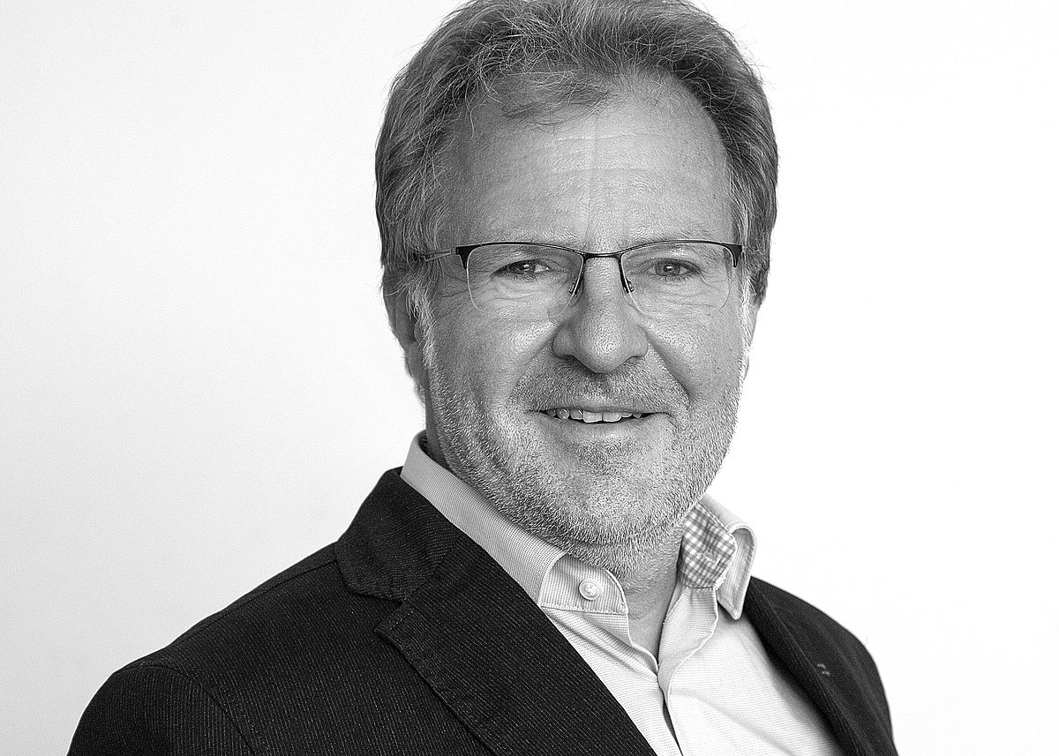
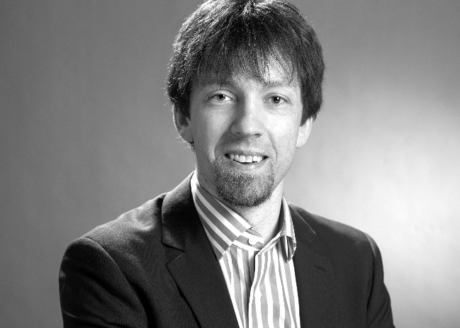

Institut für Wirtschaftspädagogik
Lehrstuhl für Wirtschafts- und Gründungspädagogik
Lehrstuhl für Wirtschaftsdidaktik
Schwerpunkt digitales Lehren und Lernen
Prof. Dr. Andreas Diettrich
Prof. Dr. Matthias Söll
Notes:
Robert
Zum IBWL gehören noch weitere Lehrstühle
Anbei auch unser Logo

Slide 8
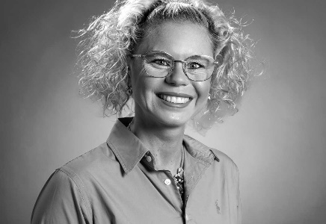
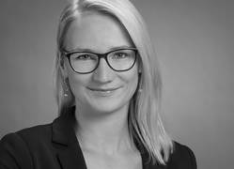
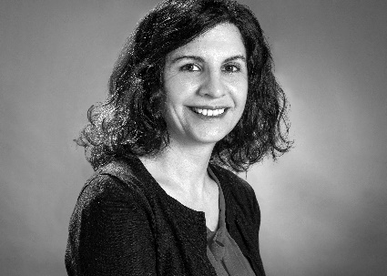
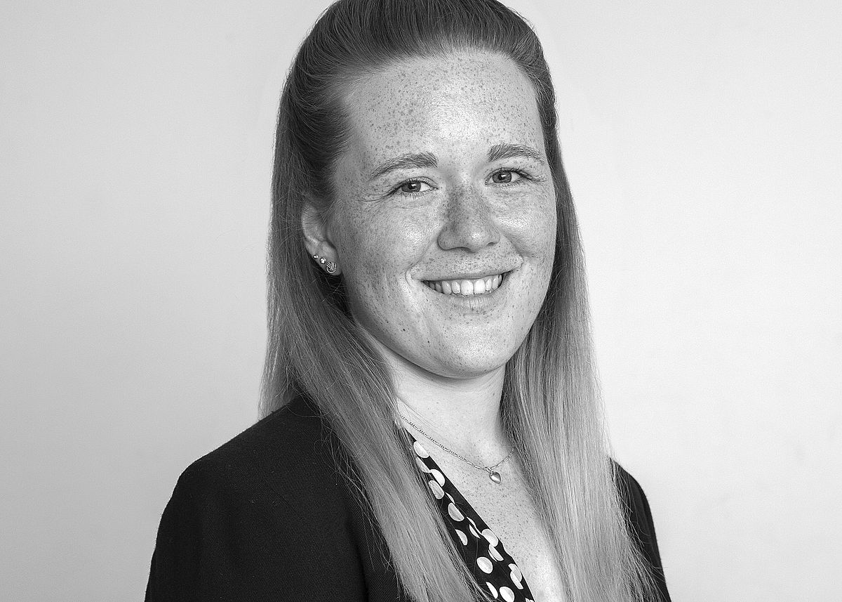
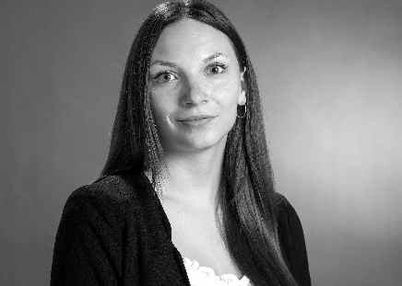
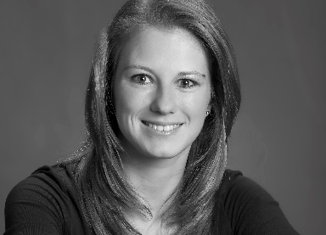
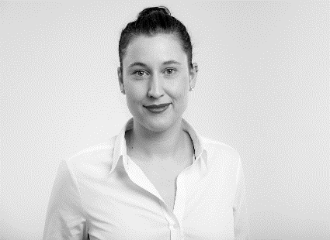
Lehrstuhlteam
Sabine Brüser, M.A.
Kathleen Neumann, M.A.
Dr. Ilkay Koparan
Sandra Petersen, M.A.
Mara Fausten, M.A.
Vivien Peyer, M.A.
Vivien Dobner, M.A.
Notes:
Robert, Kann man dazu groß was sagen?

Slide 9
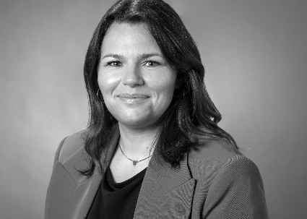
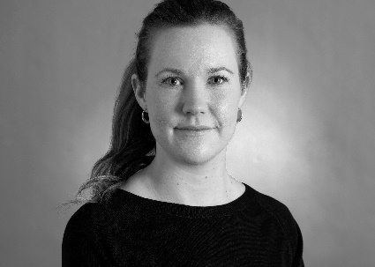
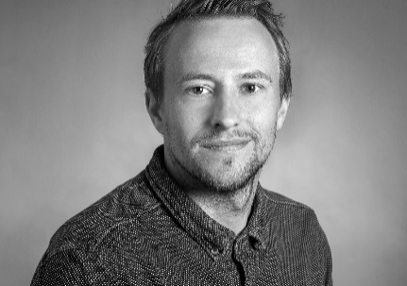
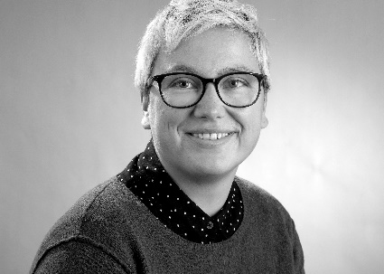
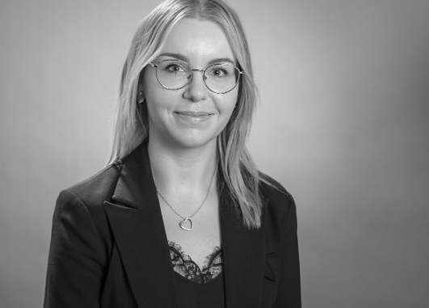
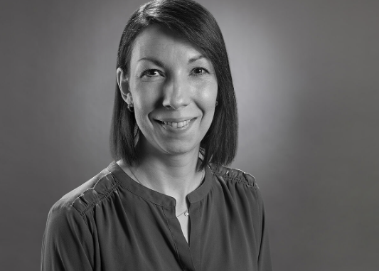
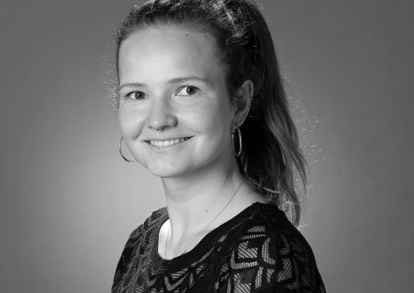
Lehrstuhlteam
Saskia Paetsch, Dipl. – Kffr.
Wiebke Fröhlich
Robert Hantsch, M.A.
Katja Lange, Dipl.-Medienwiss.
Carola Riehl, M.A.
Claudia Thürke, M.A.
Theresa Wilken, M.A.
Notes:
Noch Lehrbeauftragte ergänzen?

Slide 10
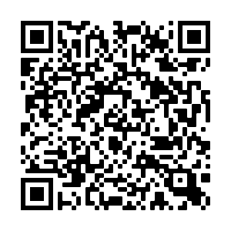
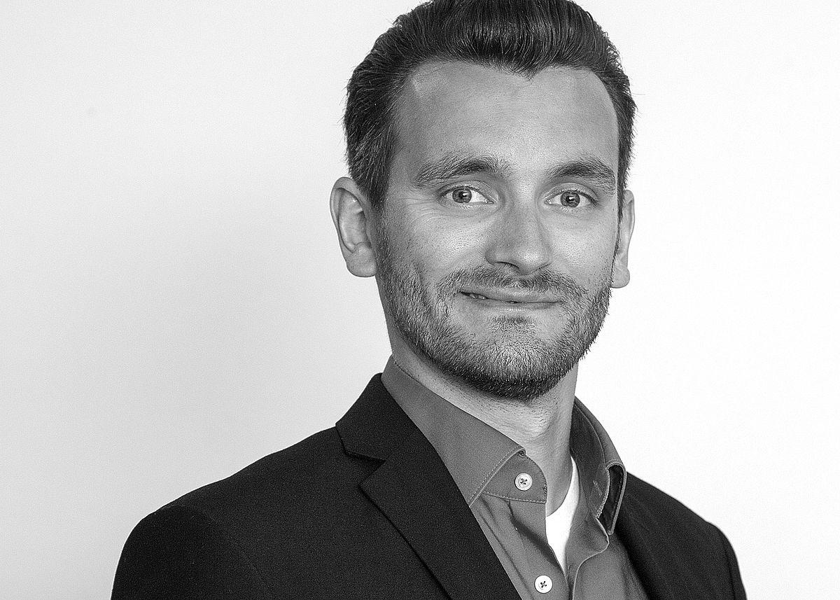
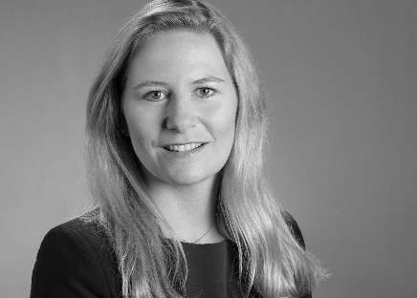
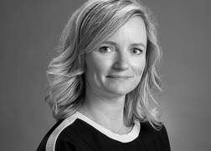
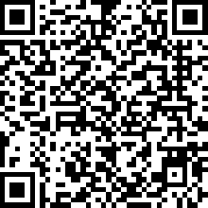
Lehrstuhlteam
Studienberater
Website des Lehrstuhls
Christian Leistikow, M.A.
Franka Marie Herfurth, M.A.
Sekretariat
Leitbild des Lehrstuhls
Kristina Pieth
Notes:
Robert

Slide 11
Beratung und Informationen​ | Ansprechpartner​ | Mehr Infos​
Studienfachberatung Bachelor Wipäd​ | Franka Herfurth Franka.herfuth@uni-rostock.de​ Christian Leistikow​ Christian.leistikow@uni-rostock.de ​ | https://www.bwl.uni-rostock.de/institut/lehrstuehle/wirtschafts-und-gruendungspaedagogik-prof-dr-andreas-diettrich/studium-und-lehre/fuer-studieninteressierte/ ​
Studienfachberatung Master Wipäd​ ​ | Vivien Peyer​ Vivien.peyer@uni-rostock.de Kathleen Neumann Kathleen.neumann@uni-rostock.de | https://www.bwl.uni-rostock.de/institut/lehrstuehle/wirtschafts-und-gruendungspaedagogik-prof-dr-andreas-diettrich/studium-und-lehre/fuer-studieninteressierte/ ​
Studienzweifel? Kompass M-V!​ | Sabine Brüser​ | https://www.kompass-mv.de/fuer-studierende ​

Slide 12

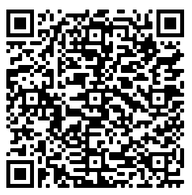
Projekte
https://www.bwl.uni-rostock.de/institut/lehrstuehle/wirtschafts-und-gruendungspaedagogik-prof-dr-andreas-diettrich/forschungprojekte/zweitfachagenten/
Notes:
Robert

Slide 13



Studentische Organisationen
Allgemeiner Studierendenausschuss
Aktuelles zur Studienfinanzierung, zu den Mensen und weitere Infos findet ihr hier
Euer zuständiger Fachschaftsrat der Wirtschafts- und Sozialwissenschaftlichen Studiengänge
Hilfestellungen bei Prüfungen, SPSO und allg. Problemen
Notes:
Robert
Macht ihr gern Werbung für den FaRat und warum es so wichtig ist, sich in studentischen Gremien zu engagieren, was eure Aufgaben sind usw ☺

Slide 14



Studentische Organisationen / Social Media
https://www.farat.wiwi.uni-rostock.de/
https://www.asta-rostock.de/
https://www.stw-rw.de/
Notes:
Robert

Slide 15
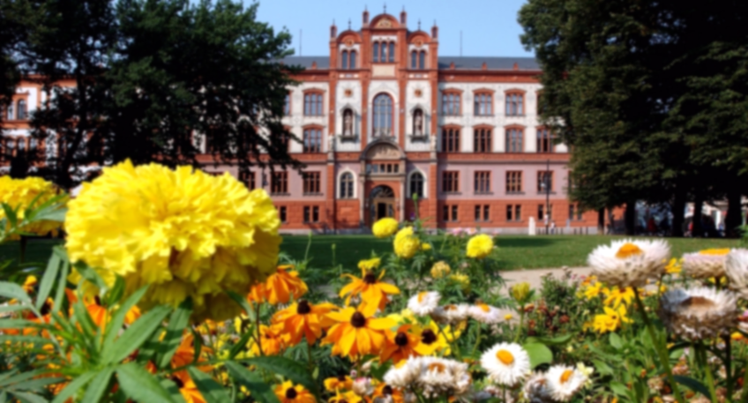
Fragen?

Slide 16
1.
2.
3.
4.
5.
6.
7.
Institut und Lehrstühle
Studentenleben
Uni Knigge
Wo finde ich was?
SPSO (Studiengangsspezifische Prüfungsordnung)
Stud.ip, Ilias und co.
Stundenplanerstellung & Termine
Notes:
Jana

Slide 17


Veranstaltungen, Clubs, Sport …
Der FaRat Instagram Account bietet euch unter den Highlights „Events“ eine Übersicht wann welcher Club geöffnet hat.
Typisch ist mittwochs Studentenkeller und donnerstags LT, aber das bekommt ihr schon schnell raus.
Bars sind zahlreich in der KTV vertreten und habt ihr hoffentlich beim Bierbachelor näher erkundet.
Im Salsarico gibt es auch immer Special Angebote unterhalb der Woche wie z.B.
https://www.salsarico.de/
Notes:
Jana

Slide 18
Montag | Dienstag | Mittwoch | Donnerstag | Freitag | Samstag
Cocktail-Casino im Panoramico ab 17 Uhr | ST-Club Zwischenbau Bunker | Studentenkeller M.A.U. Club Zwischenbau Bunker | LT-Club M.A.U. Club Zwischenbau Bunker | LT-Club ST-Club Studentenkeller Helgas Stadtpalast M.A.U. Club Bunker Zwischenbau | LT-Club ST-Club Studentenkeller Helgas Stadtpalast M.A.U. Club Bunker Zwischenbau Greifclub (jeden 2. Samstag)
*schwarz = regelmäßig ** grau = programmabhängig
Links:
www.piste.de
www.inrostock.de
www.rostock.de

Slide 19
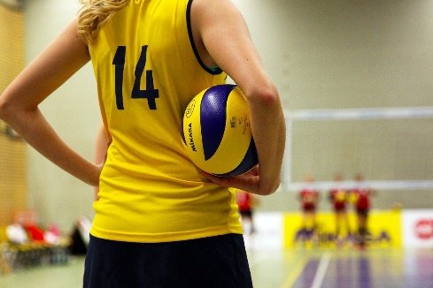
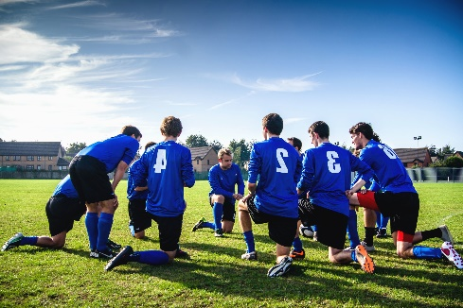
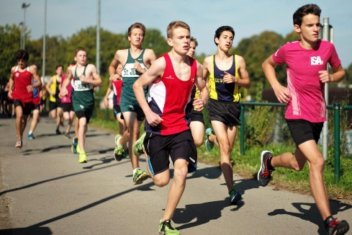
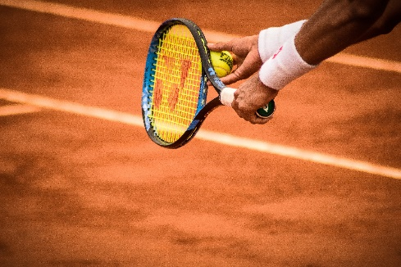
Veranstaltungen, Clubs, Sport …
Hochschulsport der Uni Rostock:
https://www.hochschulsport.uni-rostock.de/
Die verschiedenen Kurse sind bereits ab dem 10.10.2023 wählbar.
Die Kursliste findet ihr unter dem Reiter Sportangebote → Kursangebote A-Z. Ein Kurs geht immer ein Semester lang, für diesen Zeitraum gelten die angegebenen Preise.
Notes:
Jana

Slide 20
Fragen?

Slide 21
1.
2.
3.
4.
5.
6.
7.
Institut und Lehrstühle
Studentenleben
Uni Knigge
Wo finde ich was?
SPSO (Studiengangsspezifische Prüfungsordnung)
Stud.ip, Ilias und co.
Stundenplanerstellung & Termine
Notes:
Robert

Slide 22
Uni-Knigge
Fall 1:
Student Tobias ist kurz vor den Prüfungen als Letzter mit seiner Unterrichtssimulation dran. Er hat geplant, den Inhalt mit einem Gruppenpuzzle zu vermitteln.
Von den 18 Kursteilnehmern erschienen nur fünf.
Fall 2:
Rosi fällt um 22:15 Uhr auf, dass sie noch unbedingt einen Termin mit dem Prof. braucht. Sie schlägt ihm direkt per E-Mail den nächsten Morgen um 8:30 Uhr vor – mit dem Hinweis: „Aber bitte nicht später als 9:15 Uhr. Dann habe ich Veranstaltung.“
Notes:
Robert

Slide 23
Uni-Knigge
Fall 3:
Auszug aus einer E-Mail: „Hallo Herr Diettrich, wo findet morgen Ihre Vorlesung statt? Und ist es okay, wenn ich 20 Minuten später komme? Die Mensa hat ja erst ab 11:15 Uhr Mittag. Tschüß Ingo“
Fall 4:
Erna fragt Susi „Du sag mal, wie melde ich mich eigentlich zur Projektarbeit an?“ Darauf Susi: „Weiß ich auch nicht! Wo steht denn sowas?“
Erna meint: „Lass mal dem Prof. schreiben. Der muss das ja wissen!“
Notes:
Robert

Slide 24
Uni-Knigge
Fall 5:
Es steht ein Gruppenreferat mit sieben Referenten an und drei von sieben machen nichts dafür. Was tun?
Fall 6:
Wen darf ich an der Uni eigentlich duzen?
Notes:
Robert

Slide 25
Fragen?

Slide 26
Kurze Pause 15 min

Slide 27
1.
2.
3.
4.
5.
6.
7.
Institut und Lehrstühle
Studentenleben
Uni Knigge
Wo finde ich was?
SPSO (Studiengangsspezifische Prüfungsordnung)
Stud.ip, Ilias und co.
Stundenplanerstellung & Termine
Notes:
Jana

Slide 28
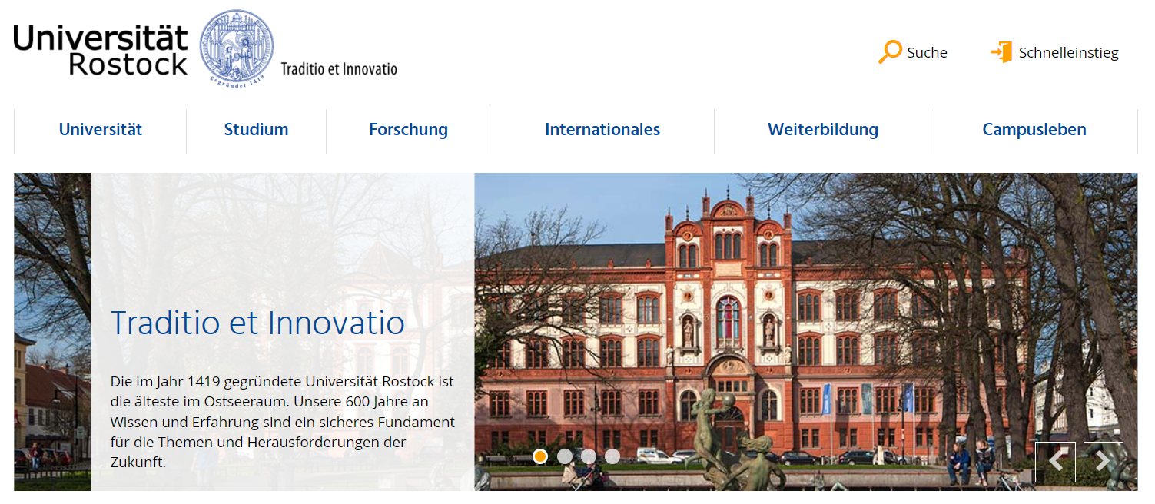
Wir starten alle gemeinsam auf der Homepage der Universität Rostock
Notes:
Jana:
Fakultät – Institut – Lehrstuhl
Homepage Reiter Studium – zu Beginn im Studien – (zurück) Online Services
Starthilfe Uni Rostock – Reader & Vorlagen
Fakultät – WSF – Studium – alle Studiengänge – SPSO
Hinweis Google ist dein bester Freund!!!

Slide 29
1.
2.
3.
4.
5.
6.
7.
Institut und Lehrstühle
Studentenleben
Uni Knigge
Wo finde ich was?
SPSO (Studiengangsspezifische Prüfungsordnung)
Stud.ip, Ilias und co.
Stundenplanerstellung & Termine
Notes:
Jana

Slide 30
SPSO?
= Studiengangsspezifische Prüfungs- und Studienordnung für den Bachelorstudiengang Wirtschaftspädagogik der Universität Rostock
WICHTIG:
Du solltest dir die SPSO (mindestens S. 1-11) und die RPO zu Studienbeginn einmal gründlich durchlesen, um deine Rechte und Pflichten zu kennen!
Bevor du mit deinen Fragen zum Studien- und Prüfungsamt bzw. zu deinem WiPäd-Lehrstuhl gehst, suche nach Informationen in der SPSO!
Für manche Module, wie „Grundlagen der Betriebswirtschaftslehre“ müssen mehrere Veranstaltungen besucht werden. Diese Information findest du nicht in der Modulbeschreibung in deiner SPSO, sondern in der ausführlichen Modulbeschreibung!
Notes:
Jana

Slide 31



Wie finde ich die SPSO?
Homepage Universität Rostock
Wirtschafts- und Sozialwissenschaftliche Fakultät
Studium – Studiengänge Bachelor
Wirtschaftspädagogik
Was beinhaltet die SPSO?
Ziele
Inhalt
Ablauf
Notes:
Jana

Slide 32
Wichtige Fragen:
Wie viele Semester beträgt die Regelstudienzeit?
§ 4 (3), Studienbeginn, Studienaufbau, Regelstudienzeit
  „Die Regelstudienzeit, innerhalb der das Studium abgeschlossen werden soll, beträgt sechs Semester.“
Wie viele Leistungspunkte sind für das Bestehen der Bachelorprüfung zu erreichen?
§ 4 (4), Studienbeginn, Studienaufbau, Regelstudienzeit
  Studienrichtung I
  Pflichtbereich umfasst 17 Module im Umfang von 108 Leistungspunkten und im Wahlpflichtbereich Module im Umfang von 72 Leistungspunkten
  Studienrichtung II
  Pflichtbereich umfasst 17 Module im Umfang von 108 LP, im Wahlpflichtbereich Module im Umfang von 30 LP und in einem Zweitfach 42 LP zu studieren
Bei den Pflichtmodulen entfallen 12 LP auf die Abschlussprüfung für das Bestehen der Bachelorprüfung sind insgesamt mindestens 180 Leistungspunkte zu erwerben.
Notes:
Jana
§15 BA, Grundlagen Wipäd und BiSy werden doppelt gewertet

Slide 33
Wichtige Fragen:
Wann gibst du die Entscheidung über deine Studienrichtung und deine Zweitfachwahl an?
Studienbeginn, Studienaufbau, Regelstudienzeit
  Die verbindliche Anzeige der Studienrichtung und des Zweitfachs erfolgt schriftlich durch die Studierenden bei der Anmeldung zur Abschlussarbeit beim Studien- und Prüfungsamt
Was versteht man unter:
  einem Pflichtmodul?
    muss belegt werden
  einem Wahlpflichtmodul?
    aus angehängten Modulkatalog auswählbar
    die Farben kennzeichnen die Bereiche
Notes:
Jana

Slide 34
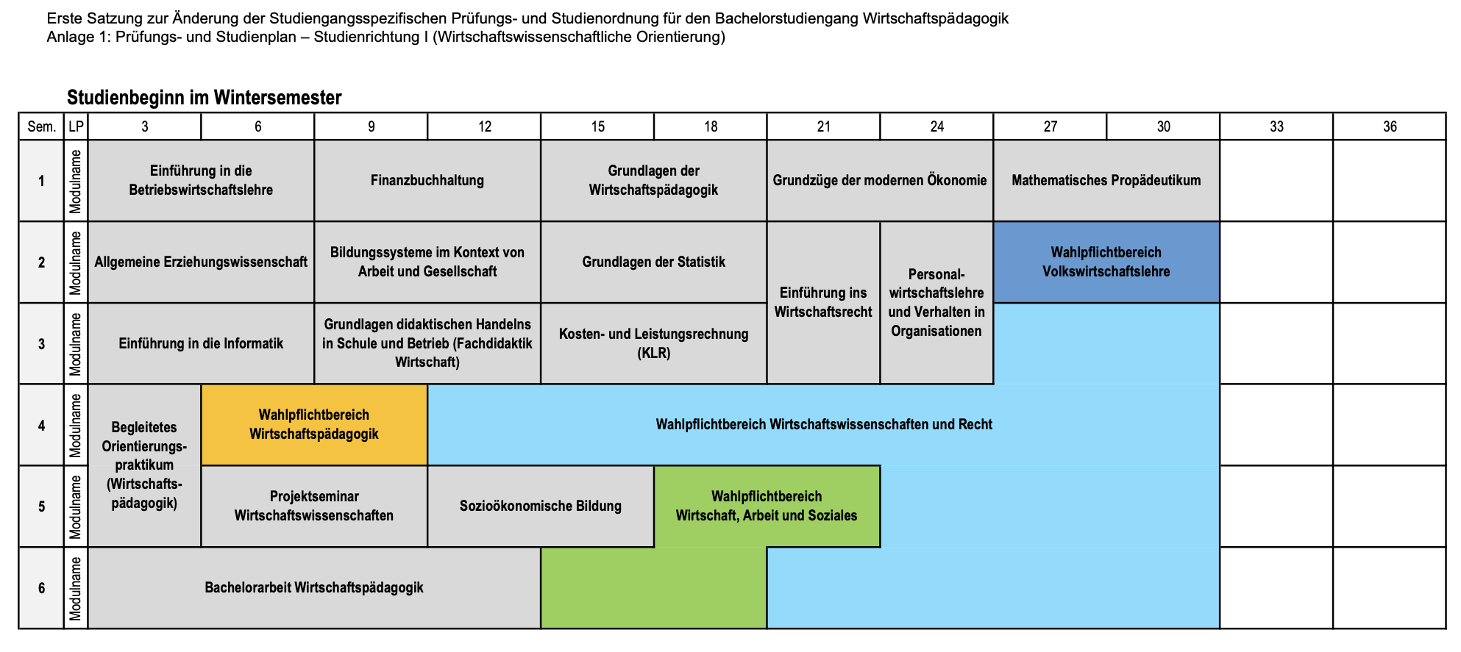
Studienrichtung I
Notes:
Jana
https://www.uni-rostock.de/storages/uni-rostock/UniHome/Gremien/Rechtsgrundlagen/Amtliche_Bekanntmachungen/2023/NR_44_2023.pdf

Slide 35
Studienrichtung I
Achtung: Module über 2 Semester → Prüfung erst im 2. Semester
Notes:
Jana

Slide 36
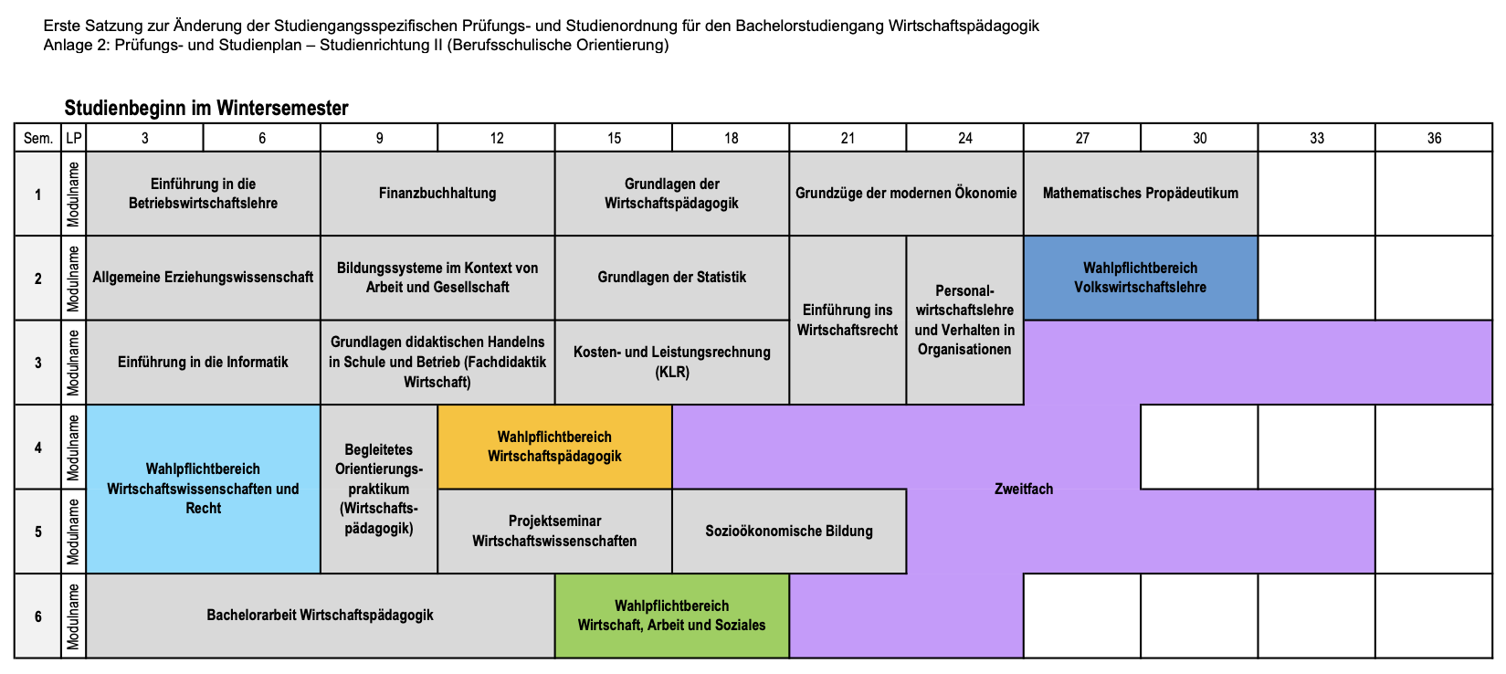
Studienrichtung II
Beachte die allg. Hinweise am Beispiel von Studienrichtung I
Notes:
Jana

Slide 37
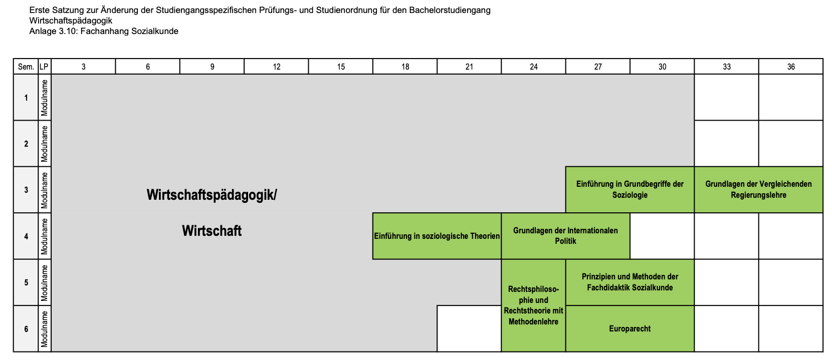
Studienrichtung II – Beispielfach Sozialkunde
Notes:
Jana

Slide 38
Fragen?

Slide 39
1.
2.
3.
4.
5.
6.
7.
Institut und Lehrstühle
Studentenleben
Uni Knigge
Wo finde ich was?
SPSO (Studiengangsspezifische Prüfungsordnung)
Stud.ip, Ilias und co.
Stundenplanerstellung & Termine
Notes:
Robert

Slide 40
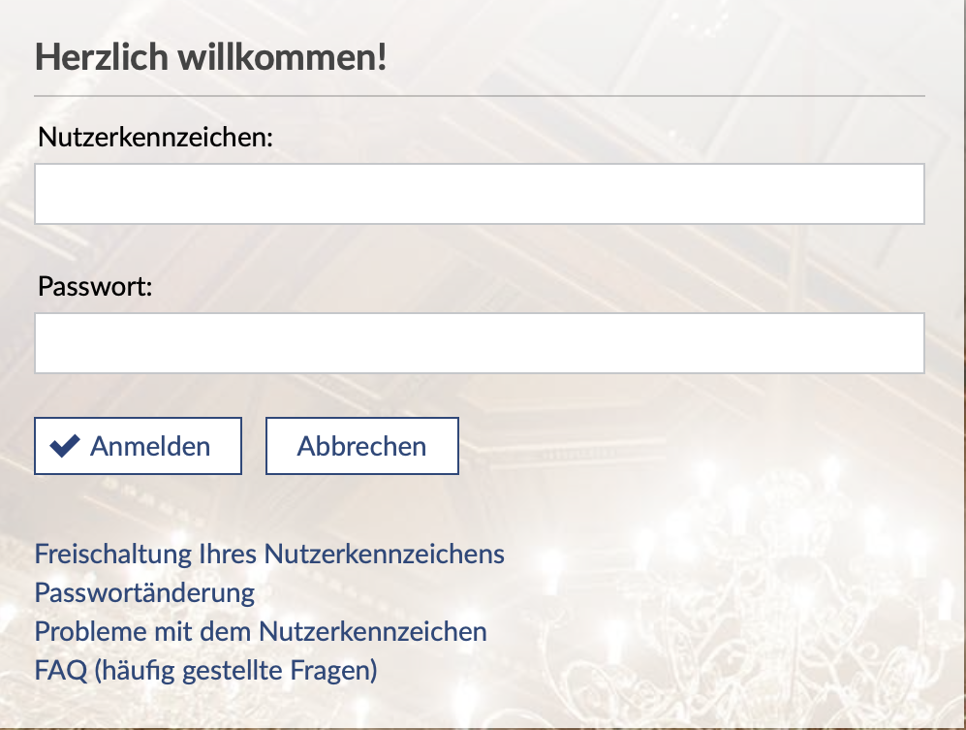
Stud.ip
Besteht aus deinen Initialen und 3-4 Zahlen
Falls du dein Nutzerkennzeichen noch nicht freigeschalten hast folge diesem Link
Nutzerkennzeichen und Startpasswort kamen per Mail
Notes:
Robert

Slide 41
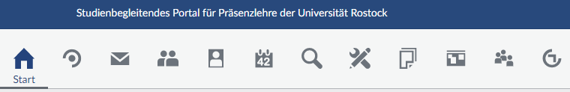
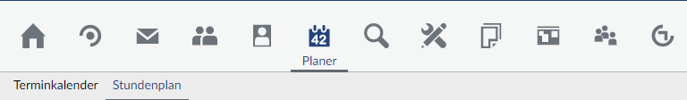
Stud.ip – Wichtige Tools
Hier findest du alle Veranstaltungen zu denen du dich angemeldet hast
Hier findest du deinen Stundenplan
(selbst erstellen)
Hier findest du alle
Online Dienste
(Prüfungsportal, Outlook etc.)
Notes:
Robert

Slide 42
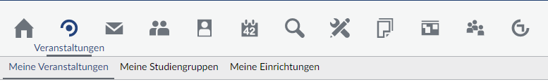
Stud.ip – Wichtige Tools
Studiengruppen findest du unter dem Button Veranstaltungen
(diese PowerPoint ist ebenfalls in unserer Studiengruppe hochgeladen)
Notes:
Robert

Slide 43
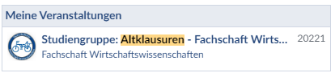

Stud.ip – Wichtige Tools
Nutzt diese Suchleiste um Veranstaltungen und Studiengruppen zu finden
Nützliche Studiengruppen:
Altklausuren für die Prüfungsvorbereitungen
Sammlung von Unterlagen für verschiedene Module – falls eure Unterlagen später auch anderen weiterhelfen können, teilt sie hier gerne
Notes:
Robert

Slide 44
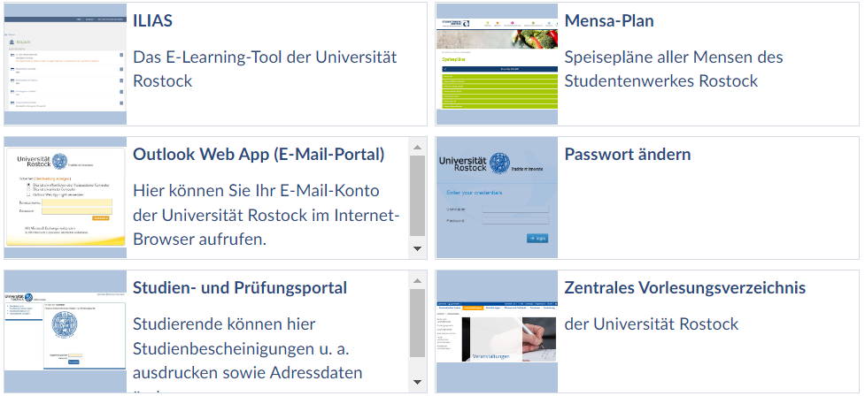
Stud.ip – Online Dienste
Wir gehen jetzt alles gemeinsam kurz durch – macht euch bereit und sagt bescheid wenn wir zu schnell sind
Notes:
Robert

Slide 45
Fragen?

Slide 46
1.
2.
3.
4.
5.
6.
7.
Institut und Lehrstühle
Studentenleben
Uni Knigge
Wo finde ich was?
SPSO (Studiengangsspezifische Prüfungsordnung)
Stud.ip, Ilias und co.
Stundenplanerstellung & Termine
Notes:
Zusammen

Slide 47
Stundenplanerstellung
Viele Wege führen nach Rom:
  Erklärvideos vom Prüfungsamt
    Hier findet ihr auch nochmal Erklärvideos zu Stud.ip, Ilias und co.
  Stundenplanerstellungsvideotutorial vom FARAT
  Anleitungen der WSF & FARAT
Macht euch bereit – wir erstellen jetzt zusammen euren Stundenplan
Wieder der Hinweis: wenn wir zu schnell sind sagt bescheid
Notes:
Anderer Farbton für Links?

Slide 48
Checkliste der Module
Einführung in die Betriebswirtschaftslehre
Finanzbuchhaltung
Grundlagen der Wirtschaftspädagogik
Grundzüge der modernen Ökonomie
  Grundbegriffe der Volkswirtschaftslehre (VL – 2 SWS)
  Ringvorlesung – Aktuelle Themen der VWL (VL – 1 SWS)
Mathematisches Propädeutikum
Notes:
Stundenplan erstellen, erst danach weiter

Slide 49
Terminübersicht WS 23/24 (01.10.2023 – 31.03.2024)
Klick hier
16.10.2023 – erster Vorlesungstag
26.01.2024 – letzter Vorlesungstag
Prüfungsanmeldung vom 16.10.2023 – 29.12.2023 nur ONLINE!
Unter: https://pruefung.uni-rostock.de/
27.12.2023 – 30.12.2024 – Keine Vorlesungen
29.01.2024 – 23.02.2024 – Schriftlicher Prüfungszeitraum
Notes:
https://www.wsf.uni-rostock.de/storages/uni-rostock/Alle_WSF/WSF/Studium/termine-ba/2023_06_20_a_Terminuebersicht_BA_WIP.pdf

Slide 50
Prüfungsplan
https://www.wsf.uni-rostock.de/storages/uni-rostock/Alle_WSF/WSF/Studium/pruefungsplaene/2023_09_19_NEU_Pruefungsplan_WSF_WiSe_2023_2024_Bachelor.pdf
Einführung in die Betriebswirtschaftslehre 31.01.2024
Prüfung Finanzbuchhaltung 01.02.2024
Grundzüge der modernen Ökonomie 05.02.2024
Grundlagen Wirtschaftspädagogik 06.02.2024
Mathematisches Propädeutikum 16.02.2024
***Änderungen vorbehalten***
Auf der Website der WSF Fakultät unter dem Reiter Studium – Rund um die Prüfung –
findet ihr zukünftig alle Daten und Raumpläne.

Slide 51
Fragen?

Slide 52
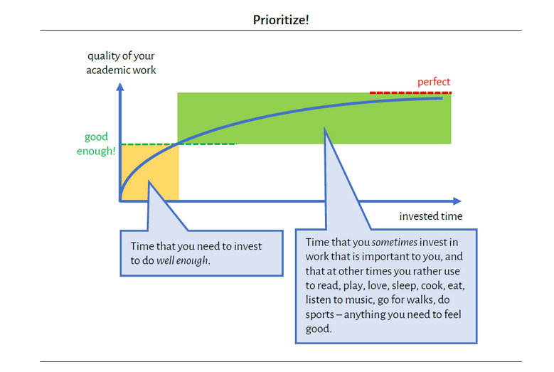
Passt auf euch auf!
Quelle: Zybura, (2022), o.S.
Notes:
„Wer von euch würde sich als Perfektionist beschreiben?“

Slide 53
Was nehmt ihr euch für das Studium vor?
Worauf freut ihr euch am meisten?
https://tweedback.de/
Session-ID:

Slide 54

Das war unser
Ersti Hilfe Kurs
Falls später noch Fragen aufkommen sollten:
Jana Kleinitz: jana.kleinitz@uni-rostock.de
Robert Urbansky: robert.urbansky@uni-rostock.de
WhatsApp Gruppe
ODER

Slide 55
Quellen:
https://www.bwl.uni-rostock.de/institut/lehrstuehle/wirtschafts-und-gruendungspaedagogik-prof-dr-andreas-diettrich/team/
https://studip.uni-rostock.de/index.php?again=yes
https://www.rostock.de/files/rostock/img/urlaub/sehenswuerdigkeiten/hauptgebaeude-uni-rostock.jpg
https://ilias.uni-rostock.de/
https://www.bwl.uni-rostock.de/institut/lehrstuehle/wirtschafts-und-gruendungspaedagogik-prof-dr-andreas-diettrich/studium-und-lehre/fuer-studieninteressierte/ ​
https://www.bwl.uni-rostock.de/institut/lehrstuehle/wirtschafts-und-gruendungspaedagogik-prof-dr-andreas-diettrich/studium-und-lehre/zweitfachagenten/ ​
https://www.kompass-mv.de/fuer-studierende ​
https://www.farat.wiwi.uni-rostock.de/
https://www.asta-rostock.de/
https://www.stw-rw.de/
https://www.salsarico.de/
https://www.piste.de/
https://www.inrostock.de/
https://www.rostock.de/
https://www.hochschulsport.uni-rostock.de
https://www.uni-rostock.de/storages/uni-rostock/UniHome/Gremien/Rechtsgrundlagen/Amtliche_Bekanntmachungen/2023/NR_44_2023.pdf
https://www.uni-rostock.de/storages/uni-rostock/UniHome/Gremien/Rechtsgrundlagen/Amtliche_Bekanntmachungen/2021/NR_41_2021.pdf
https://www.wsf.uni-rostock.de/storages/uni-rostock/Alle_WSF/WSF/Studium/pruefungsplaene/2023_09_19_NEU_Pruefungsplan_WSF_WiSe_2023_2024_Bachelor.pdf
https://www.wsf.uni-rostock.de/storages/uni-rostock/Alle_WSF/WSF/Studium/termine-ba/2023_06_20_a_Terminuebersicht_BA_WIP.pdf
Quiz in Anlehnung an: http://www.stuzubi.de/studium/studi-tipps/erster-unitag/quiz-uni-knigge.html [29.04.2014]
Onlinegrafiken: Cursor, Zwinker-Smiley, Party Emoji, Whatsapp, Erste Hilfe
https://www.unconditional-teaching.com/index.php?pg=embracing-mediocrity-de

